Slide 1
Comment communiquer sur vos initiatives en faveur de l’intégration des personnes réfugiées ? Réunion Tent France 3 juin 2024

Slide 2
Communiquer sur vos efforts d’inclusion : une vraie valeur ajoutée
TENT FRANCE | POURQUOI COMMUNIQUER?
Générer des effets positifs pour votre entreprise
Mobiliser davantage d'entreprises à s’engager à leur tour
1
2
3
Contribuer à changer le narratif sur les personnes réfugiées et leur perception par le grand public

Slide 3
TENT FRANCE | POURQUOI COMMUNIQUER?
Les salariés et les candidats attendent des entreprises et de leurs dirigeants qu'ils soient moteurs du changement sociétal
Selon le baromêtre de confiance Edelman (2023) :
Les entreprises - en particulier « mon employeur » - restent l'institution à laquelle les consommateurs font le plus confiance.
Les chefs d'entreprise et les dirigeants d'ONG sont classés respectivement troisième et deuxième parmi les groupes considérés comme source de rassemblement (le premier étant les enseignants).
Les consommateurs et les salariés souhaitent que les entreprises s'engagent davantage dans la société.

Slide 4
Les médias s’intéressent aux histoires positives sur l'intégration économique des personnes réfugiées …
TENT FRANCE | DEUX APPROCHES POUR LA COMMUNICATION EXTERNE

Slide 5
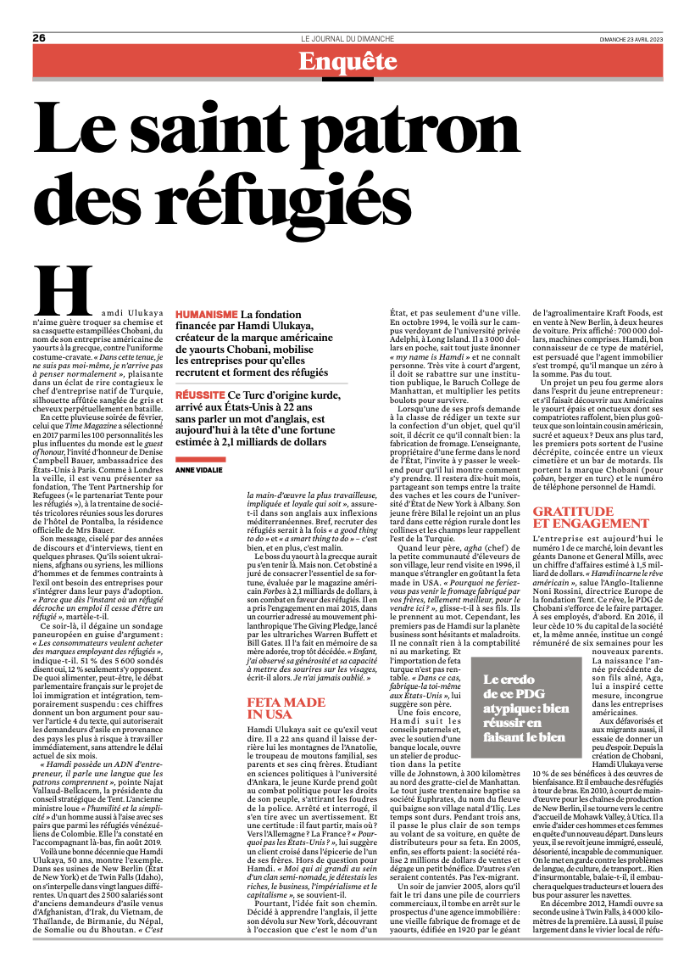
Mais également aux témoignages des entreprises et des dirigeants qui s'engagent à les inclure !
TENT FRANCE | DEUX APPROCHES POUR LA COMMUNICATION EXTERNE

Slide 6
Il existe de nombreuses façons de communiquer publiquement sur vos initiatives en faveur des réfugiés
TENT FRANCE | TACTIQUES DE COMMUNICATION EXTERNE
Campagnes et événements organisés par Tent
Evénements de sensibilisation
Opportunités médias
Conférences, tables rondes
Réseaux sociaux
Lancement de nouvelles initiatives
Journée mondiale des réfugiés (20 juin)
Message à impact + large pour les CEO et les dirigeants
DEI et RRH – ex: panels sur le recrutement inclusif
Campagnes réseaux sociaux
Sommets pour l’emploi des réfugiés
Mois des fiertés
Pitch
Opportunités communes avec Tent
Rapport sur l’impact social

Slide 7
Placer vos collaborateurs réfugiés au cœur des histoires que vous partagez
TENT FRANCE | RACONTER L’HISTOIRE DES RÉFUGIÉS
Laisser les personnes réfugiées raconter leur histoire avec leurs propres mots, pourquoi pas dans leur langue maternelle s’ils sont plus à l’aise.
Développer un récit positif et responsabilisant : les entreprises ont un rôle à jouer… et en tireront d’importants bénéfices.
Avoir conscience de la manière dont vous représentez les personnes réfugiées.
Protéger la sécurité des collaborateurs réfugiés est primordial : assurez-vous de recueillir leur consentement avant d’évoquer leur histoire personnelle ou de partager des photographies.
Exemples de vidéos Hilton, Pfizer, Starbucks, Adecco
“My First Day at Work” – Vidéo de Tent pour la JMR 2022
Lire des articles dans The Guardian, Bloomberg, BBC

Slide 8
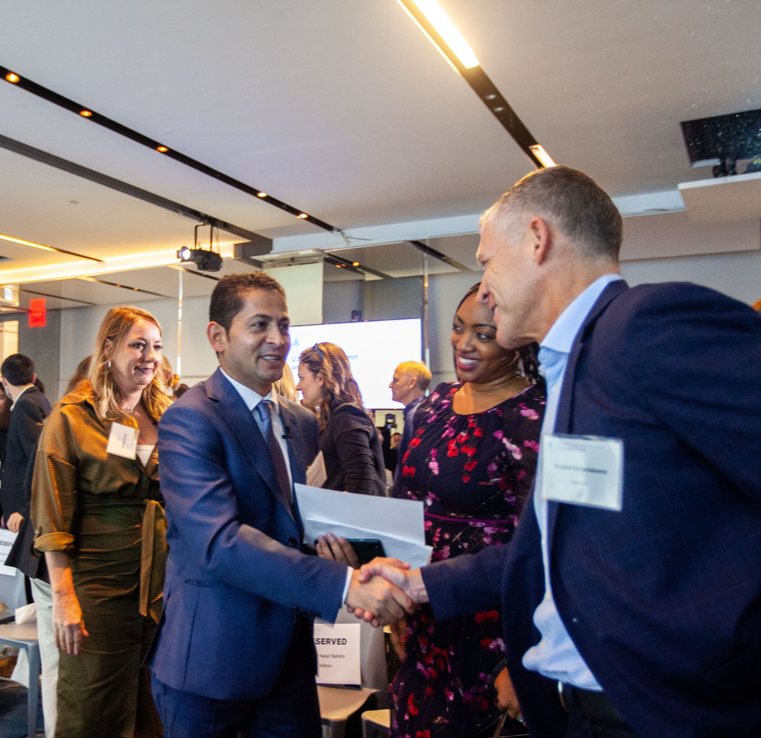
La Journée Mondiale des Réfugiés 20 juin 2024

Slide 9
Journée Mondiale des Réfugiés
TENT FRANCE | JOURNÉE MONDIALE DES RÉFUGIÉS
CAMPAGNE RÉSEAUX SOCIAUX TENT
Campagne participative : boîte à outils de communication mise à votre disposition
Partage et amplification des publications de Tent et des parutions médias
CAMPAGNE PRESSE TENT
Nous partager des études de cas, des exemples d’histoires impactantes et positives au sein de vos entreprises impliquant des salariés réfugiés et leurs managers, ainsi que les noms des porte-paroles dans vos entreprises.
A VOUS DE JOUER !
Mise en lumière de votre collaboration avec Tent et de vos engagements en faveur de l’insertion professionnelle des personnes réfugiées
Partage d’un narratif positif sur le travail des personnes réfugiées : communiqué de presse, événement…
Appui de Tent : éléments de langage, citations de nos équipes, données chiffrées …

Slide 10
Événement à Nantes
TENT FRANCE | JOURNÉE MONDIALE DES RÉFUGIÉS
Save the date 24 juin 2024 – Nantes, 9h30-14h
“Réussir l’inclusion professionnelle des réfugiés”
Avec CCI, UNHCR, Diair, France Travail

Slide 11
L'équipe de communication de Tent est là pour soutenir vos efforts - n'hésitez pas à nous contacter !
TENT
TENT FRANCE | TRAVAILLONS ENSEMBLE POUR COMMUNIQUER
Nous sommes à votre disposition pour soutenir vos efforts de communication, en fournissant des conseils, des messages-clés, des données chiffrées, et pour collaborer sur des projets communs.
Vous pouvez prendre contact avec l'équipe Tent France et la mettre en relation avec votre équipe de communication externe
email: galatee@tent.org

